Slide 3
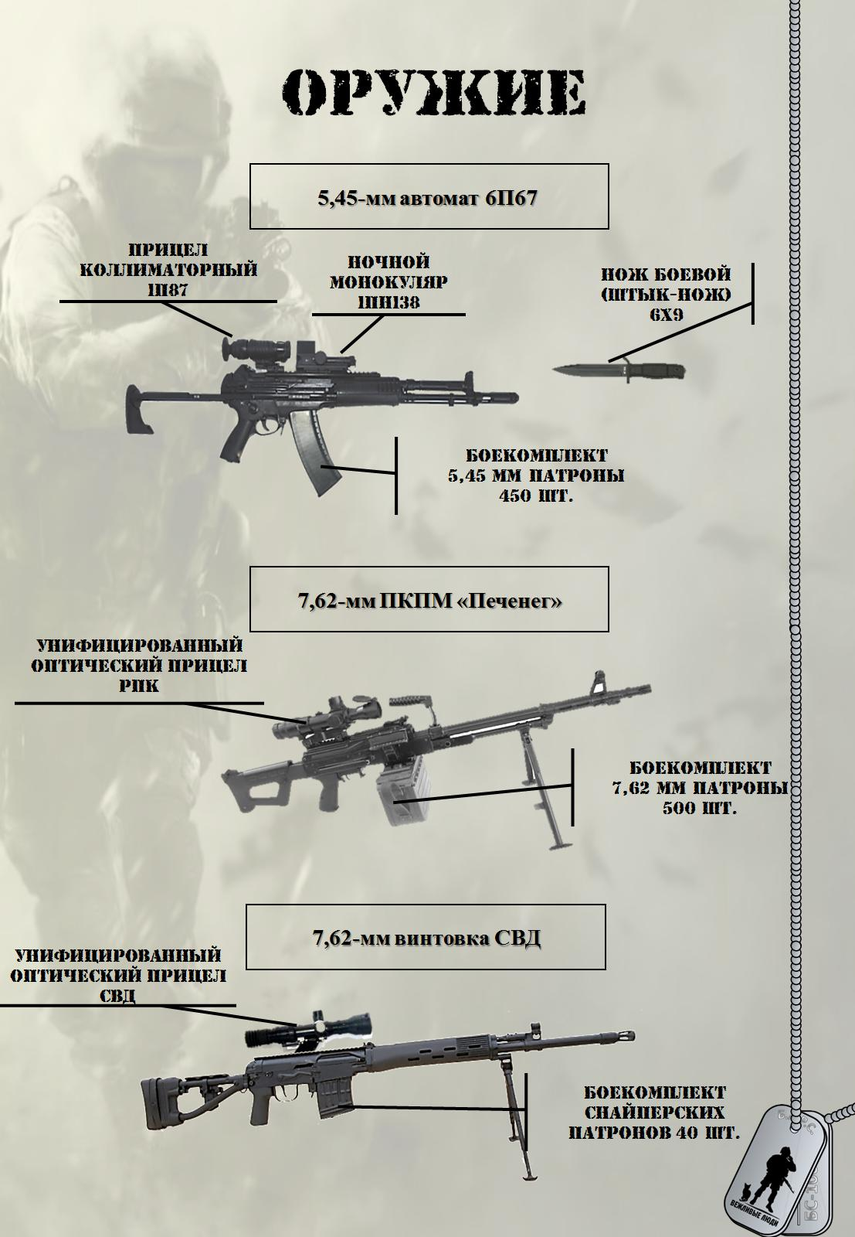
оружие

Slide 7
БОЕВАЯ ПОДГОТОВКА расход боеприпасов

Slide 9
